Slide 1
CHÀO MỪNG
QUÝ THẦY CÔ VÀ CÁC EM
6
TIN HỌC

Slide 2
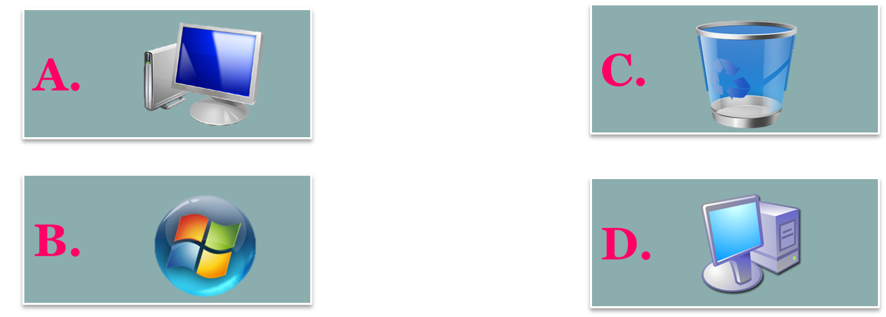
Muốn xem những gì có trên máy tính, ta có thể sử dụng công cụ nào dưới đây?

Slide 3
Muốn xem những gì có trên máy tính, ta có thể sử dụng công cụ nào dưới đây?

Slide 4
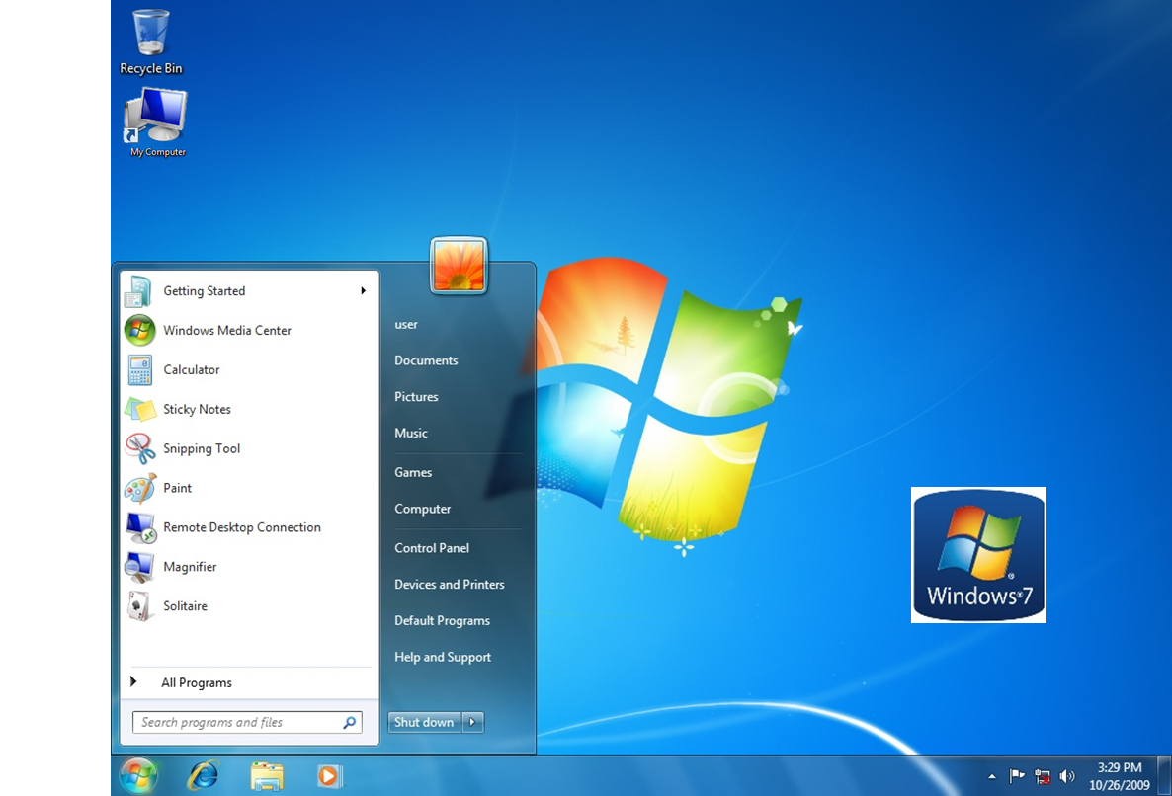
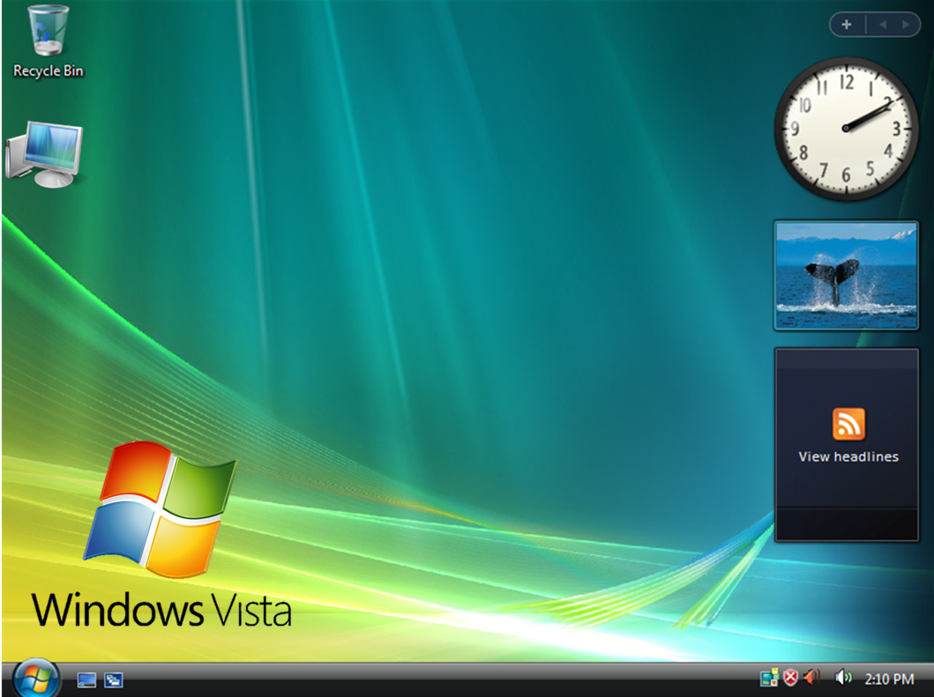
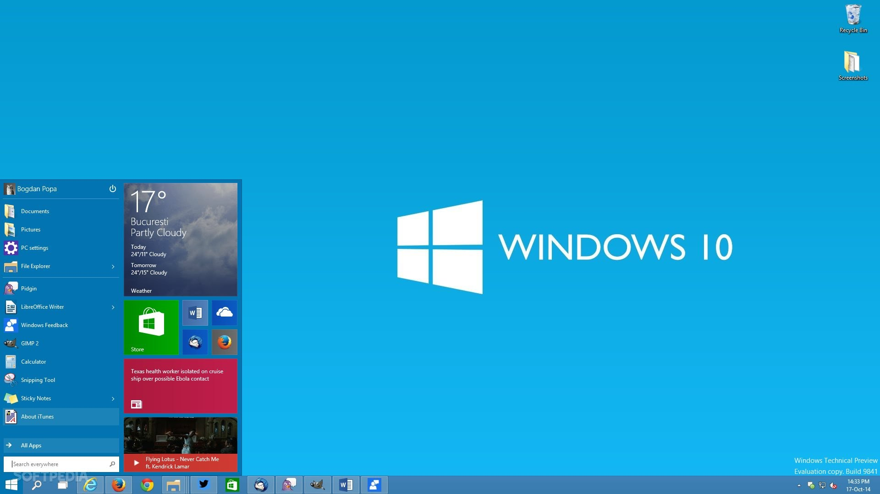
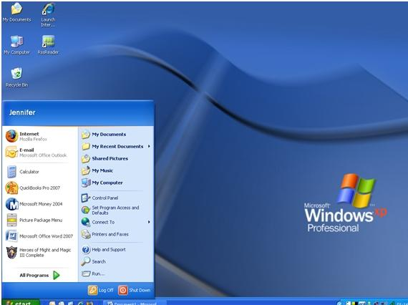
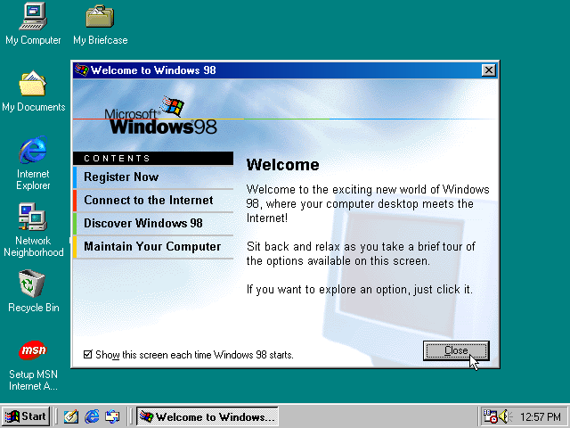
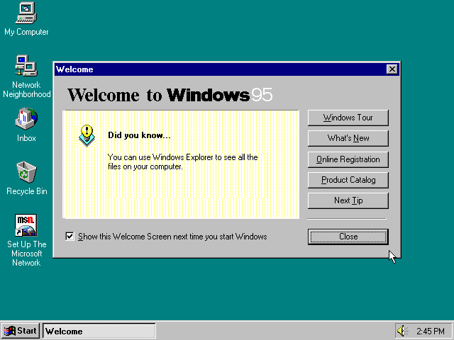
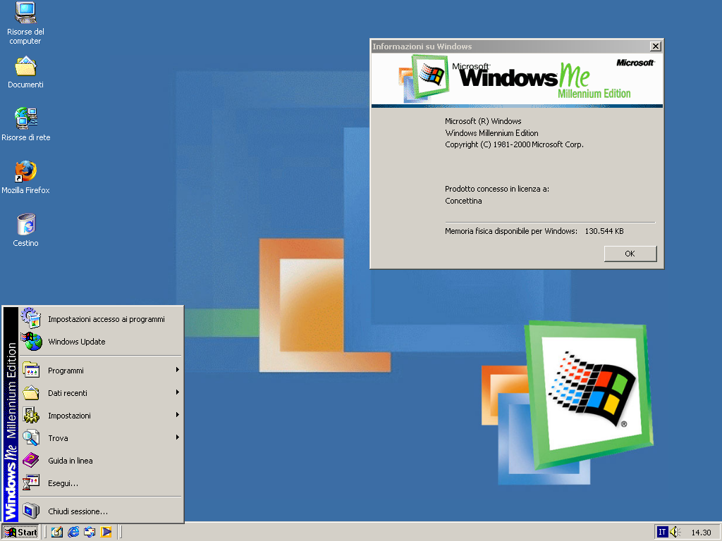
Màn hình desktop

Slide 5
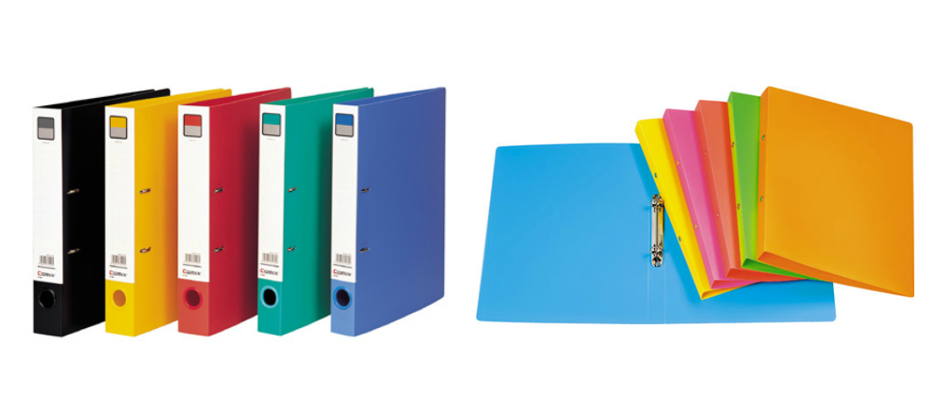
Bài thực hành 3:
THAO TÁC VỚI THƯ MỤC

Slide 6
Bài thực hành 3:
THAO TÁC VỚI THƯ MỤC
1. Mục đích, yêu cầu
Biết tạo thư mục mới, đổi tên, xóa thư mục đã có.
2. Nội dung:
4. Tạo thư mục mới
5. Đổi tên thư mục
6. Xoá thư mục

Slide 7
Bài thực hành 3:
THAO TÁC VỚI TỆP TIN
4. Tạo thư mục mới
B1: Mở cửa sổ sẽ chứa thư mục đó.
B2: Nháy phải chuột tại vùng trống trong cửa sổ thư mục, chọn lệnh New → Folder.
B3: Trên màn hình sẽ xuất hiện biểu tượng thư mục với tên tạm là New Folder. Ta gõ tên thư mục và nhấn Enter hay nháy chuột tại vị trí khác.

Slide 8
Bài thực hành 3:
THAO TÁC VỚI TỆP TIN
4. Tạo thư mục mới
Lưu ý: Trong Windows tên thư mục có thể dài tới 255 kí tự kể cả dấu cách. Tuy nhiên tên thư mục không chứa các kí tự \ / : * ? “< > |. Tên thư mục không phân biệt chữ hoa, chữ thường.

Slide 9
Bài thực hành 3:
THAO TÁC VỚI TỆP TIN
5. Đổi tên thư mục
B1: Nháy chuột vào tên thư mục cần đổi tên.
B2: Nháy chuột vào tên thư mục một lần nữa.
B3: Gõ tên rồi nhấn Enter hoặc nháy chuột tại một vị trí khác.
Cách khác:
B1: Nháy chuột vào thư mục cần đổi tên.
B2: Nhấn phím F2→gõ tên thư mục mới→Enter.
Hoặc:
B1: Nháy phải chuột vào thư mục cần đổi tên →Rename

Slide 10
Bài thực hành 3:
THAO TÁC VỚI TỆP TIN
6. Xóa thư mục
B1: Nháy chuột để chọn thư mục cần xóa.
B2: Nhấn phím Delete.
* Lưu ý: Thư mục sẽ được đưa vào thùng rác, chỉ khi nào ta xóa nó trong thùng rác thì thư mục mới bị xóa thật sự.
Cách khác:
Nháy chuột phải vào thư mục cần xóa chọn Delete.

Slide 11
Bài thực hành 3:
THAO TÁC VỚI TỆP TIN
Thực hành
Máy tính
Phần cứng
Thiết bị nhập
CPU
Phần mềm
Ứng dụng
Hệ thống
Bộ nhớ
Thiết bị xuát
Trong
Ngoài
HDD
ROM
RAM
DVD
USB

Slide 12
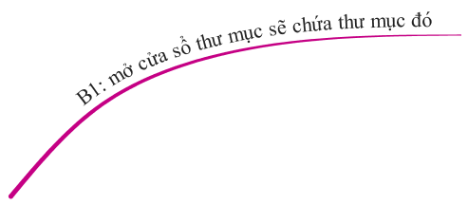
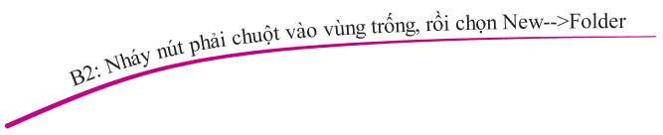


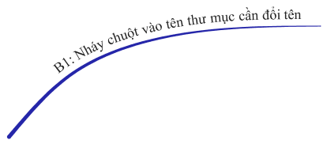

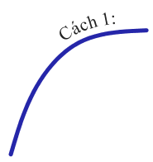




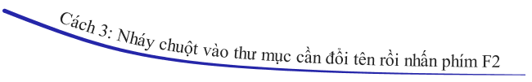

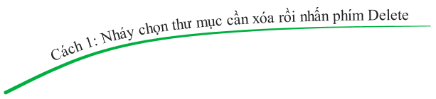

Bài thực hành 3:
THAO TÁC VỚI TỆP TIN

